Slide 1
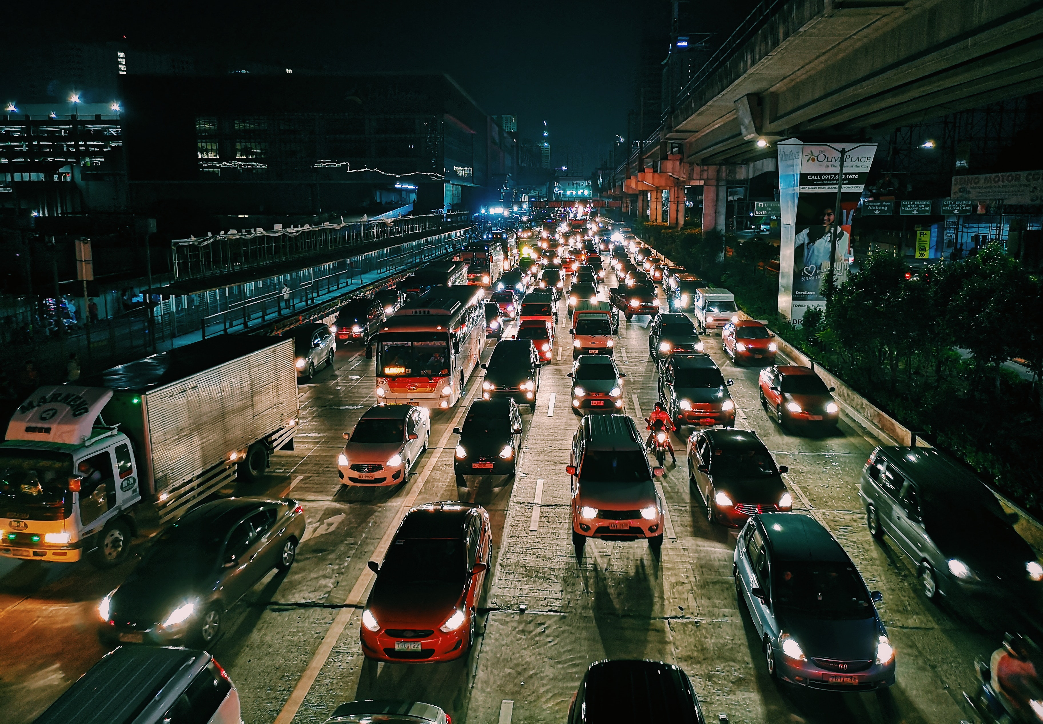
2021
Nhóm 12

Slide 2

Đồ án cuối kỳ Phân tích dữ liệu về an toàn giao thông
2021
Nhóm 12
Phân tích dữ liệu thông minh CQ 2018/21
Giảng viên hướng dẫn:
Nguyễn Tiến Huy
Dương Nguyễn Thái Bảo

Slide 3
Thông tin thành viên
N
H
Ó
M
12
Đặng Hữu Thắng
Nguyễn Trung Thành
Phạm Xuân Thành
Đặng Minh Thọ
Phạm Đình Thục

Slide 4
Khám phá dữ liệu
Đây là dữ liệu về tai nạn giao thông của Pháp, từ năm 2005-2019, tuy nhiên nhóm chỉ lấy 2014-2018
Dữ liệu được chia theo từng năm, mỗi năm gồm các 4 file dữ liệu:
Characteristics: các thông tin cơ bản về vụ tai nạn như thời gian, địa điểm, điều kiện ánh sáng thời tiết, …
Places/locations: chi tiết cụ thể hơn về địa điểm xảy ra tai nạn như tên đường, tình trạng mặt đường, mốc lộ giới, …
Users: chi tiết về người bị tai nạn như mức độ bị thương, năm sinh, …
Vehicles: chi tiết về phương tiện bị tai nạn.
Dữ liệu thô có rất nhiều đặc trưng không cần thiết nên nhóm đã loại bỏ bớt, đồng thời tiến hành dịch các đặc trưng/cột từ tiếng Pháp sang tiếng Việt
Dữ liệu có tỉ lệ missing value rất thấp (<= 5%) nên không ảnh hưởng đến các phân tích

Slide 5




Thông tin cơ bản về tai nạn
Chi tiết nơi xảy ra
Chi tiết về người bị tai nạn
Chi tiết về loại phương tiện

Slide 6
I. Thông tin cơ bản về tai nạn
1. Xu hướng số vụ tai nạn qua các năm.
2. Tai nạn thường xảy ra ở trong hay ngoài khu dân cư?
3. Thời điểm trong ngày.
4. Điều kiện ánh sáng và thời tiết.
5. Vị trí xảy ra tai nạn.
6. Loại va chạm.

Slide 7
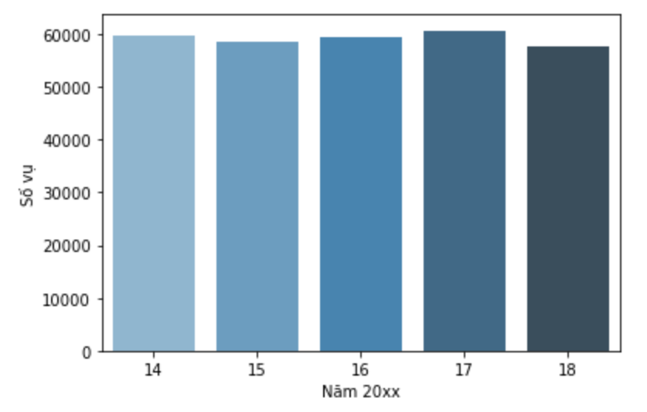
I. Thông tin cơ bản về tai nạn
1. Xu hướng số vụ tai nạn qua các năm.
Số vụ tai nạn không có sự thay đổi rõ rệt theo từng năm.
→ Không có gì đáng chú ý

Slide 8
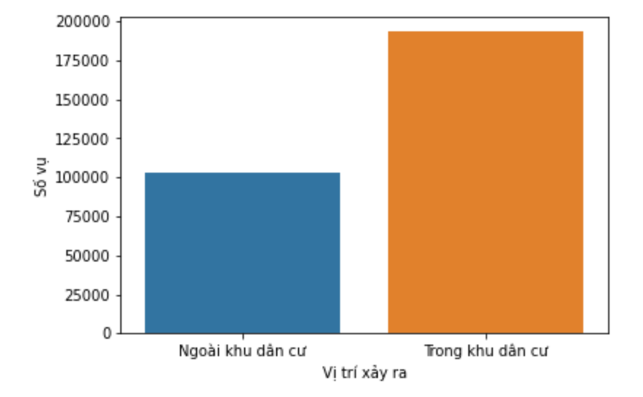
I. Thông tin cơ bản về tai nạn
2. Tai nạn thường xảy ra trong hay ngoài khu dân cư?
Số vụ tai nạn trong khu dân cư cao hơn nhiều so với ngoài khu dân cư.
→ Trong khu dân cư thì giao thông đông đúc hơn, dễ tai nạn hơn

Slide 9
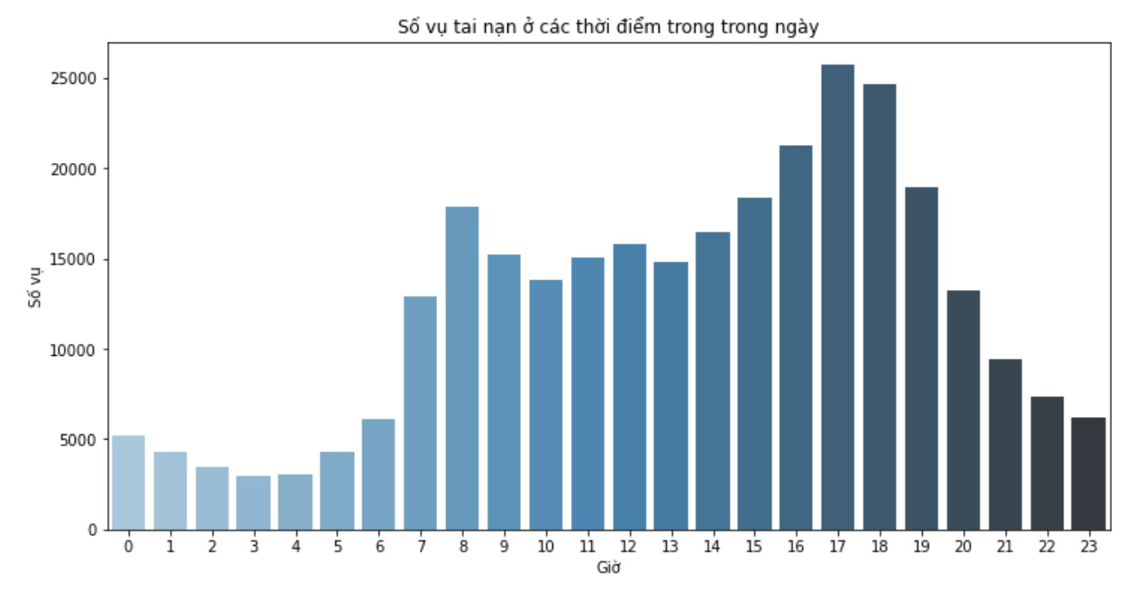
I. Thông tin cơ bản về tai nạn
3. Thời điểm trong ngày.
Số lượng tăng vọt vào giờ cao điểm, lượng xe di chuyển nhiều nên số vụ tai nạn cũng tăng.
Buổi chiều tối xảy ra nhiều tai nạn hơn so với buổi sáng
→ Sau 1 ngày dài đi làm nên xuống sức, mất tập trung

Slide 10
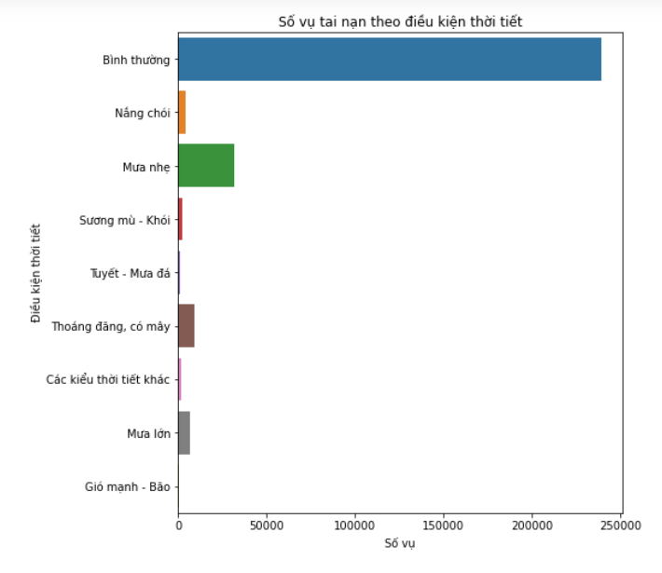
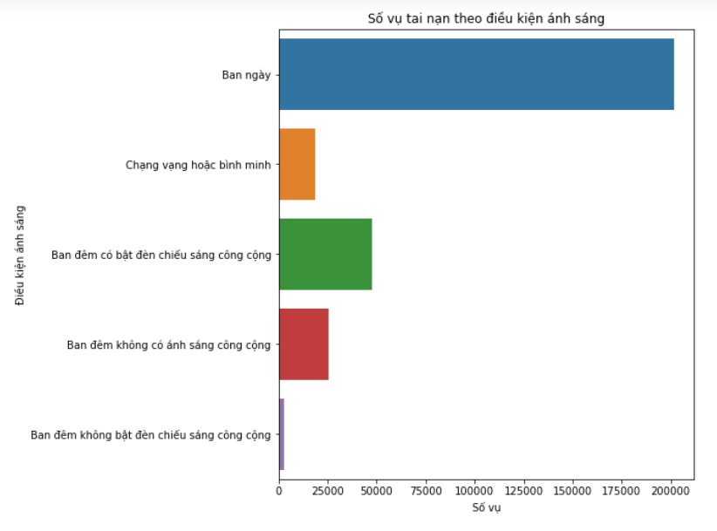
I. Thông tin cơ bản về tai nạn
4. Điều kiện ánh sáng và thời tiết.

Slide 11
I. Thông tin cơ bản về tai nạn
4. Điều kiện ánh sáng và thời tiết.
Ở điều kiện ánh sáng và thời tiết có thể coi là đẹp và khó xảy ra tai nạn nhất lại xảy ra nhiều tai nạn nhất
Ở biểu đồ điều kiện ánh sáng, ta thấy với các tai nạn vào ban đêm, nếu có bật đèn chiếu sáng công cộng thì lại xảy ra nhiều tai nạn hơn
→ Lí do:
Thời tiết xấu, mọi người sẽ hạn chế ra đường
Khi điều kiện ánh sáng, thời tiết xấu, chúng ta sẽ tập trung cao độ hơn để lái xe

Slide 12
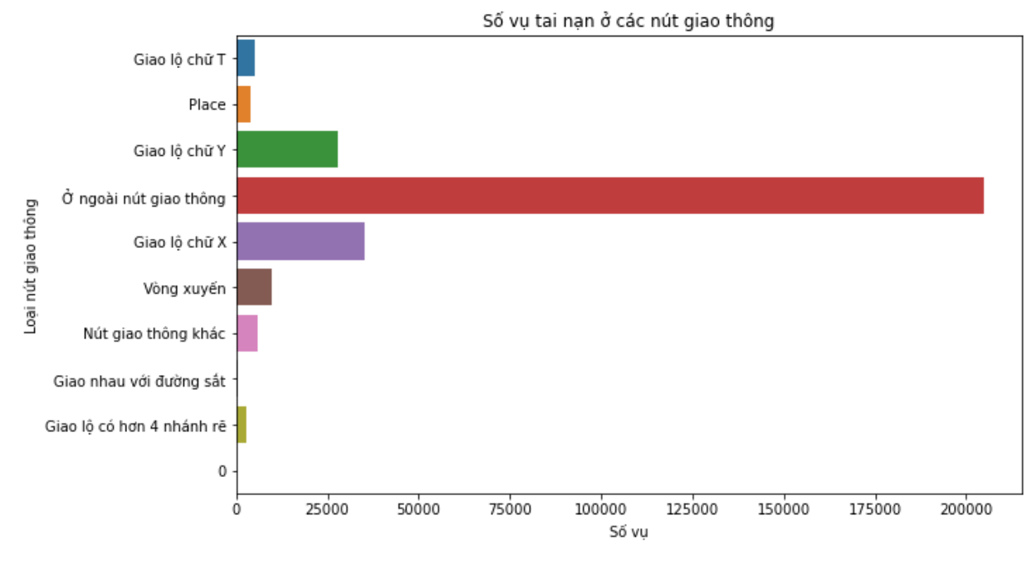
I. Thông tin cơ bản về tai nạn
5. Vị trí xảy ra tai nạn.
Các vụ tai nạn xảy ra chủ yếu ở những nơi không có nút giao thông/ giao lộ
→ Khi đến các giao lộ, chúng ta sẽ tập trung để chuyển làn đường, vận tốc sẽ thấp, và cũng như ở đây thì có đèn tín hiệu giao thông điều phối nên khó xảy ra tai nạn hơn

Slide 13
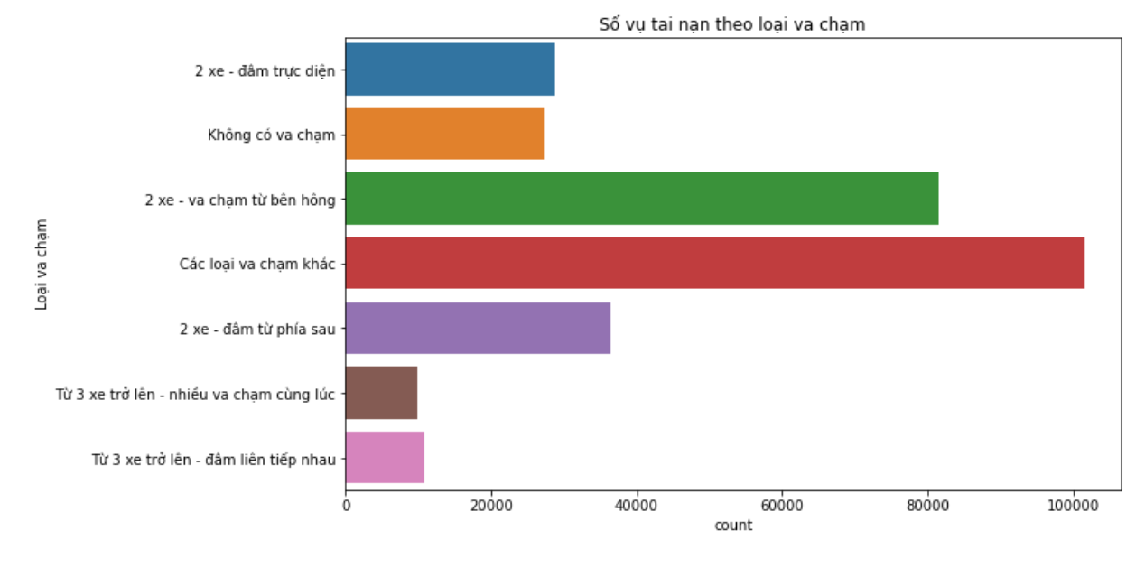
I. Thông tin cơ bản về tai nạn
6. Loại va chạm.
Chủ yếu là va chạm từ bên hông và va chạm khác (va chạm với vật cản, rào chắn, người đi bộ,…)
2 xe - va chạm từ bên hông: bình thường va chạm từ bên hông thì là do vượt đèn đỏ hoặc băng qua đường không cẩn thận, tuy nhiên như đã nói phần lớn tai nạn không xảy ra ở các giao lộ -> khả năng cao là xe vượt xe không thành công -> tai nạn
Các loại va chạm khác: tức là các tai nạn chỉ có 1 xe, tự người lái va chạm với vật cản -> trình trạng của tài xế có vấn đề (VD: say rượu, dùng chất kích thích, ...)

Slide 14
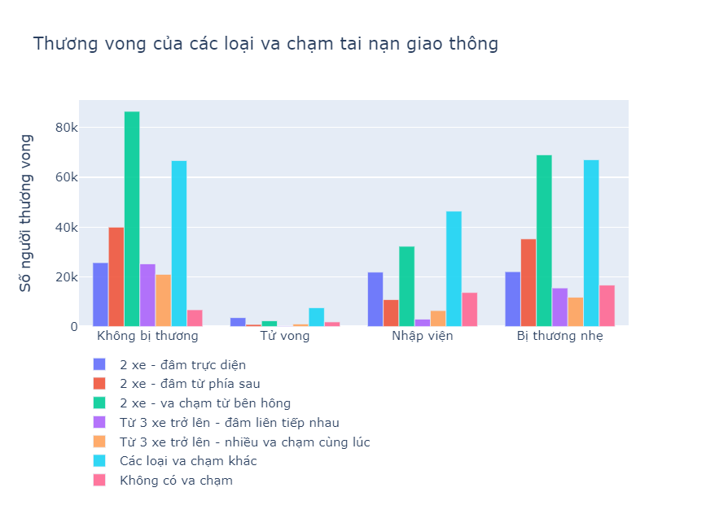
I. Thông tin cơ bản về tai nạn
6. Loại va chạm.
Có thể thấy số vụ tai nạn mà 2 xe va chạm từ bên hông chỉ nhiều thứ 2 nhưng lại có số người bị ảnh hưởng nhiều nhất. Tuy nhiên, hầu hết chỉ là bị thương nhẹ hoặc không bị thương
Đối với loại va chạm 2 xe đâm trực diện, tỉ lệ người bị thương, nhập viện cao nhất (> 80%) và tỉ lệ tử vong/ số vụ tai nạn là cao nhất (khoảng 14%)

Slide 15
II. Chi tiết về nơi xảy ra tai nạn
1. Độ dốc con đường.
2. Tình trạng mặt đường.
3. Hình dạng đoạn đường.
4. Số chiều.

Slide 16
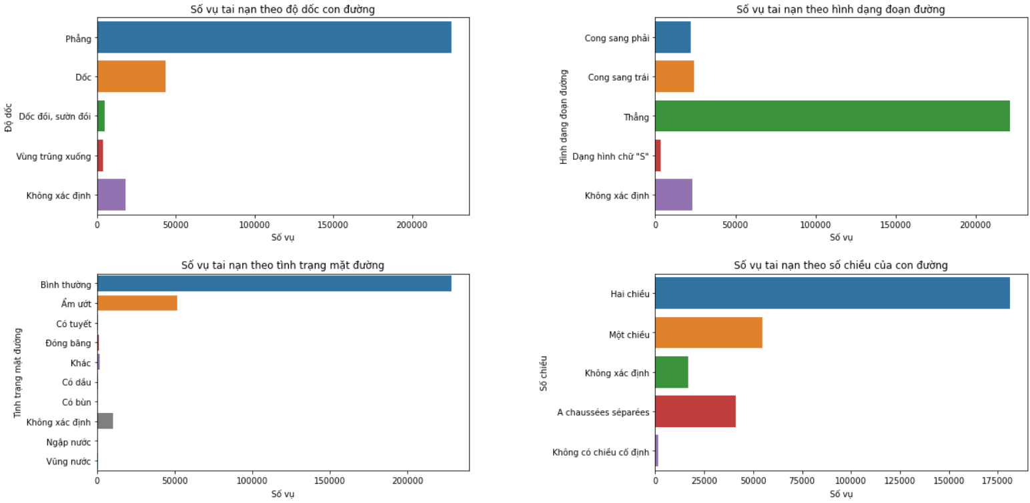
II. Chi tiết về nơi xảy ra tai nạn

Slide 17
II. Chi tiết về nơi xảy ra tai nạn
Khi thời tiết xấu thì người ta sẽ hạn chế ra đường, hoặc nếu có thì sẽ cẩn thận hơn trong lúc di chuyển -> ít tai nạn
→ Có vẻ như điều kiện ngoại cảnh không phải là yếu tố quan trọng dẫn đến tai nạn

Slide 18
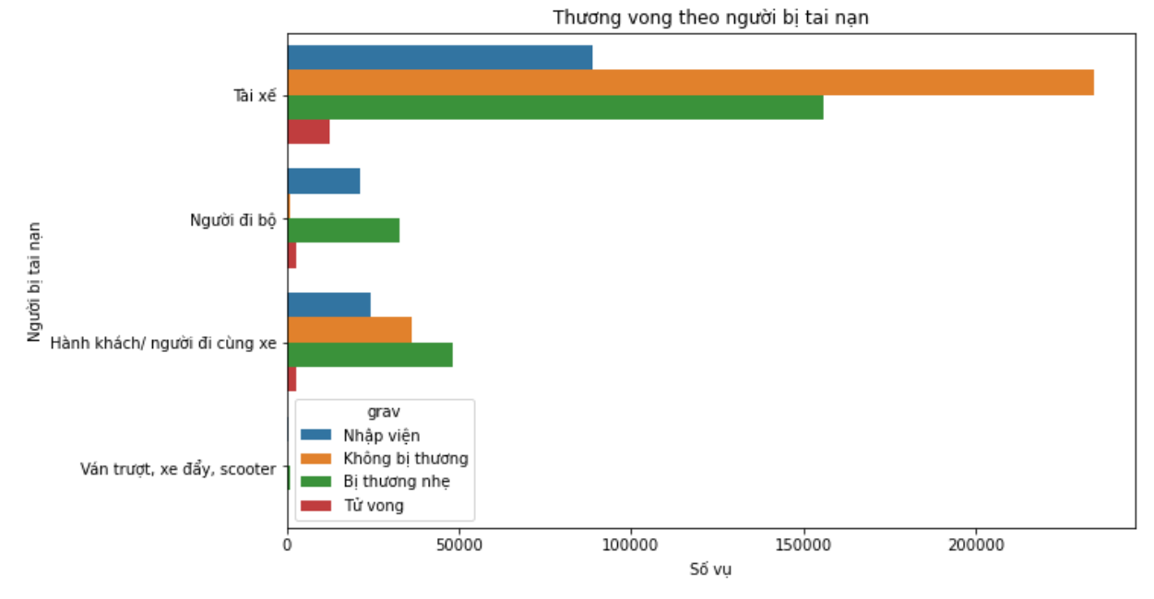
III. Chi tiết về người bị nạn
Tài xế/người lái xe chiếm số lượng lớn hơn hẳn so với hành khách/người đi cùng xe, kết hợp với insight phần lớn tai nạn là các va chạm khác
→ Đa phần các vụ tai nạn xảy ra khi tài xế chỉ có một mình.
Tỉ lệ thương vong của tài xế là 52.3% so với 67.5% của hành khách là thấp hơn đáng kể.
→ 2 lí do là chủ động tránh né và trang bị bảo hộ ghế lái

Slide 19
IV. Chi tiết về loại phương tiện
Thống kê cho thấy, phương tiện gây tai nạn nhiều nhất là xe khách cỡ nhỏ, xe ô tô cá nhận 62.5%
Tỉ lệ tai nạn của các loại phương tiện công cộng là rất thấp:
Xe buýt: 0.727%
Xe buýt đường dài: 0.199%
Tàu hỏa: 0.028%
Tàu cao tốc, tàu điện: 0.138%

Slide 20









Slide 21
Tổng kết
Tai nạn xảy ra nhiều nhất vào 8 AM và 17 PM, thời điểm mọi người đi làm và tan làm nên lưu lượng giao thông lớn, trong đó lúc tan làm sẽ xảy ra nhiều tai nạn hơn
Điều kiện ngoại cảnh (như thời tiết, ánh sáng, điều kiện mặt đường, hình dạng đoạn đường, ...) xấu không phải là nguyên nhân chủ yếu gây tai nạn, mà nguyên nhân chủ yếu đến từ người lái, có thể do sự chủ quan hoặc sử dụng các chất kích thích như rượu bia, ...
Các vụ tai nạn chủ yếu xảy ra ở những nơi không có nút giao thông, đây là những nơi thường không có đèn tín hiệu, các xe di chuyển với vận tốc cao hơn rất nhiều so với nơi có nút giao thông
Phần lớn các vụ tai nạn xảy ra khi tài xế đi 1 mình, và tỉ lệ thương vong khá cao (khoảng 35%)
Phương tiện gây tai nạn nhiều nhất, và chiếm phần lớn số vụ là ô tô cá nhân, xe máy cá nhân

Slide 22
Đề xuất để giảm tai nạn giao thông.
Phân bố luồng giao thông hợp lí hơn để giảm lưu lượng giao thông.
Cấm sử dụng chất kích thích khi lái xe, nâng cao sự tập trung của tài xế khi lái xe.
Khuyến khích việc sử dụng phương tiện công cộng.

